Slide 1

نظام إدارة التدريب الميداني (COOP)
Field Training Management System — تطبيق مكتبي متكامل بلغة Java
كلية إدارة الأعمال – فرع ينبع – جامعة طيبة
معلومات المقرر الأكاديمي
المقرر: برمجة الأعمال المتقدمة
رمز المقرر: MIS412
الشعبة: YF15
المشرف الأكاديمي: د. آلاء العوفي
إعداد وتطوير فريق العمل
• جنا ماجد السحيمي — الرقم الجامعي: (4554178)
• ميار حسن المزيني — الرقم الجامعي: (4555089)
• وعد عبدالله الجهني — الرقم الجامعي: (4454288)
الفصل الدراسي الثاني — العام الجامعي 1447هـ / 2026م

Slide 2
خارطة العرض التقديمي (Presentation Roadmap)
المسار الهيكلي لاستعراض محاور المشروع
[المحور 1] 1. السياق والمشكلة والحل
• تشخيص واقع ملفات الإكسل المسطحة
• الأهداف الاستراتيجية للنظام
• حدود ونطاق العمل الأكاديمي (MIS412)
[المحور 2] 2. هندسة قاعدة البيانات
• التطبيع العلائقي حتى المستوى الثالث (3NF)
• مخطط الكيانات والعلاقات (ERD)
• محرك Apache Derby والنزاهة المرجعية
[المحور 3] 3. المعمارية البرمجية والأنماط
• المعمارية متعددة الطبقات (Layered Architecture)
• تطبيق مبادئ البرمجة الكائنية (OOP)
• نمط كائن الوصول للبيانات (DAO) والمعاملات
[المحور 4] 4. معالجة البيانات والاستيراد
• محرك قراءة ملفات Excel/CSV عبر Apache POI
• خوارزمية التطبيع اللغوي والتشابه النصي
• دورة فحص ومعاينة البيانات وموافقة المستخدم
[المحور 5] 5. استعراض التطبيق الفعلي
• هندسة واجهات Swing العربية (RTL)
• لقطات فعلية: Dashboard وإدارة الطلاب
• لقطات الاستيراد والرسوم البيانية التفاعلية
[المحور 6] 6. الجودة والمناقشة الأكاديمية
• 25 اختباراً آلياً بنسبة نجاح 100% وبلا تحذيرات
• أبرز أسئلة المناقشة المتوقعة وإجاباتها
• الخاتمة والتوصيات المستقبلية
نظام إدارة التدريب الميداني (COOP) — برمجة الأعمال المتقدمة (MIS412) — كلية إدارة الأعمال بينبع | شريحة 2 من 24

Slide 3
المشكلة الواقعية ودوافع التطوير (Before / After)
المحور الأول: السياق والمشكلة ونطاق المشروع
[التحديات والمخاطر] الوضع السابق: إدارة البيانات عبر Excel (Before)
• ملف مسطح وحيد (Flat File): حفظ ما يزيد عن 106 سجلات في جدول ممتد تفتقر حقوله إلى العلاقات العلائقية المنضبطة.
• تكرار إملائي وتضارب الأسماء: كتابة الجهة نفسها بصيغ متباينة (مثل: 'الغرفة التجارية بينبع' مقابل 'الغرفه التجاريه بينبع') مما يشتت الإحصاءات.
• غياب القيود المرجعية: إمكانية حذف جهة أو مرشد بالخطأ دون إدراك وجود طلاب مرتبطين بهما.
• صعوبة البحث المركب: عدم وجود بحث فوري يدمج البحث بالاسم مع تصفية متزامنة للتخصص والمرشد والجهة.
• جهد يدوي مهدر: استغراق ساعات طويلة في كل فصل دراسي لتدقيق وفرز وتعديل السجلات يدوياً.
[الحلول المحققة] الوضع المستهدف: نظام COOP الرقمي (After)
• قاعدة بيانات علائقية مطبّعة (3NF): تقسيم البيانات إلى 4 جداول مستقلة ومترابطة بمفاتيح أجنبية لضمان سلامة التخزين.
• تطبيع لغوي ذكي: خوارزمية ذكية تكتشف تشابه الأسماء وتقترح توحيدها مع إبقاء قرار الاعتماد بيد المستخدم.
• حماية النزاهة المرجعية: قيد ON DELETE RESTRICT لمنع حذف المراجع المرتبطة بطلاب نهائياً.
• تصفية فورية ثلاثية: شريط بحث لحظي مع 3 قوائم منسدلة متزامنة للتخصص والمرشد وجهة التدريب.
• إحصائيات فورية تفاعلية: توليد تلقائي لرسوم بيانية ومؤشرات رقمية تعكس التوزيع الميداني الفعلي بدقة تامة.
نظام إدارة التدريب الميداني (COOP) — برمجة الأعمال المتقدمة (MIS412) — كلية إدارة الأعمال بينبع | شريحة 3 من 24

Slide 4
الحل المقترح وتكامل محاور النظام الأربعة
المحور الأول: السياق والمشكلة ونطاق المشروع
[قاعدة البيانات] 1. قاعدة بيانات علائقية متقدمة
• محرك Apache Derby المدمج الخفيف داخل الـ JVM.
• تطبيق معايير التطبيع العلائقي حتى 3NF للقضاء على التكرار.
• تنفيذ قيود السلامة المرجعية والفهارس لتحسين الوصول.
[إدارة البيانات] 2. إدارة مركزية للسجلات والمراجع
• إدارة مرنة لبيانات الطلاب والتخصصات والمرشدين وجهات التدريب.
• تحقق استباقي من صحة المدخلات عبر ValidationException.
• منع حذف أي مرجع أكاديمي أو جهة مرتبطة بطلاب نشطين.
[معالجة الملفات] 3. محرك استيراد وتطبيع ذكي
• قراءة مباشرة لملفات Excel (.xlsx / .xls) و CSV عبر Apache POI.
• خوارزمية تطبيع لغوي وتشابه نصي (Levenshtein) لاكتشاف التكرار.
• مراجعة بشرية للتوحيد قبل إتمام المعاملة ككتلة واحدة (Transaction).
[ذكاء الأعمال] 4. تحليلات ورسوم بيانية تفاعلية
• محرك رسوم بيانية مبرمج بالكامل عبر Java Graphics2D دون مكتبات ثقيلة.
• توزيع الطلاب على الجهات والتخصصات والشطر بنسب وأعمدة مرئية.
• لوحة مؤشرات (Dashboard) تقدم ملخصاً رقمياً سريعاً لمتخذي القرار.
نظام إدارة التدريب الميداني (COOP) — برمجة الأعمال المتقدمة (MIS412) — كلية إدارة الأعمال بينبع | شريحة 4 من 24

Slide 5
نطاق وحدود المشروع الأكاديمي (MIS412)
المحور الأول: السياق والمشكلة ونطاق المشروع
[الالتزام بالمقرر] الوظائف المعتمدة والمحققة بالكامل (In Scope)
• تطبيق مكتبي متكامل (Java Desktop Application) يعمل محلياً بكفاءة.
• إدارة سجلات الطلاب والمراجع الأكاديمية (CRUD Operations).
• قاعدة بيانات علائقية مدمجة (Apache Derby) تطبق معايير 3NF.
• استيراد وفحص ومعاينة ملفات Excel (.xlsx / .xls) و CSV تلقائياً.
• خوارزميات تطبيع لغوي ومطابقة تشابه نصي (Fuzzy Matching) لتوحيد الأسماء.
• رسوم بيانية إحصائية تفاعلية مبرمجة داخلياً عبر Java Graphics2D.
• معاملات برمجية آمنة (JDBC Transactions) تضمن مبدأ All-or-Nothing.
• واجهة مستخدم عربية كاملة بنمط RTL مع 25 اختباراً برمجياً آلياً.
[حدود العمل العلمي] الوظائف المستبعدة التزاماً بالمعايير (Out of Scope)
• تطبيقات الويب (Web Apps): المستهدف تطبيق مكتبي وفق المتطلبات الأكاديمية.
• تطبيقات الأجهزة الذكية (Android / iOS): خارج نطاق المقرر الحالي.
• خوادم قواعد البيانات المركزية السحابية: تم اعتماد قاعدة محلية لتفادي مشكلات الشبكة.
• أنظمة الحضور الميداني والتقييم اليومي: تختص بجهات التدريب نفسها.
• نماذج الذكاء الاصطناعي التوليدي أو التعلم العميق: التطبيع اللغوي والتشابه النصي المنفذ خوارزميات برمجية محددة وليست نماذج AI.
• التركيز على إتقان مفاهيم Java OOP, JDBC, Swing, Derby بجودة استثنائية.
نظام إدارة التدريب الميداني (COOP) — برمجة الأعمال المتقدمة (MIS412) — كلية إدارة الأعمال بينبع | شريحة 5 من 24

Slide 6
هندسة التطبيع العلائقي الدقيق حتى المستوى الثالث (3NF)
المحور الثاني: هندسة وتصميم قاعدة البيانات
[الذرية واستبعاد التكرار] المستوى الأول (1NF)
• الشرط العلمي:
• ذرية القيم (Atomicity) في كل عمود وخلو السجل من المجموعات المتكررة (Repeating Groups).
• التطبيق في المشروع:
• • فصل كل صفة إلى عمود مستقل (الاسم، الشطر، التخصص، المرشد، جهة التدريب).
• • تعيين المفتاح الأساسي الذاتي (student_id) كمعرف فريد لا يتكرر لكل سجل.
• النتيجة:
• كل خلية تحتوي على قيمة ذرية واحدة غير قابلة للتجزئة.
[الاعتمادية الكاملة] المستوى الثاني (2NF)
• الشرط العلمي الدقيق:
• تحقيق 1NF وخلو الجدول من الاعتماديات الجزئية (Partial Dependencies) حيث تعتمد جميع الحقول غير المفتاحية اعتماداً كاملاً على المفتاح الأساسي.
• التطبيق في المشروع:
• • بما أن المفتاح الأساسي أحادي (Single-attribute PK)، فإن شرط 2NF متحقق حكماً بالنسبة للاعتماديات الجزئية.
• • تمهيد عزل كيانات التدريب الميداني تمهيداً لفصلها علائقياً.
• النتيجة:
• الاعتمادية الكلية على المفتاح الأساسي للجدول.
[إزالة الاعتمادية المتعدية] المستوى الثالث (3NF)
• الشرط العلمي:
• تحقيق 2NF وإزالة جميع الاعتماديات المتعدية (Transitive Dependencies)؛ أي ألا يعتمد حقل غير مفتاحي على حقل غير مفتاحي آخر.
• التطبيق في المشروع:
• • اسم المرشد، اسم الجهة، واسم التخصص كانت تعتمد على المفاتيح الأجنبية وليس مباشرة على معرف الطالب.
• • فصلها في 3 جداول مرجعية مستقلة (specialization, advisor, organization).
• النتيجة:
• جدول الطالب يحتوي فقط على المفاتيح الأجنبية؛ وتعديل اسم الجهة يتم مرة واحدة بأمان.
نظام إدارة التدريب الميداني (COOP) — برمجة الأعمال المتقدمة (MIS412) — كلية إدارة الأعمال بينبع | شريحة 6 من 24

Slide 7
مخطط الكيانات والعلاقات الفعلي للنظام (ER Diagram)
المحور الثاني: هندسة وتصميم قاعدة البيانات
[كيان مرجعي] جدول التخصصات (specialization)
• spec_id (PK): INT IDENTITY
• spec_name: VARCHAR(100) UNIQUE NOT NULL
• العلاقة: 1 إلى متعدد (1:N) مع جدول الطلاب.
• الهدف: توحيد مسميات التخصصات الأكاديمية بالكلية.
[كيان مرجعي] جدول المرشدين الأكاديميين (advisor)
• advisor_id (PK): INT IDENTITY
• advisor_name: VARCHAR(150) UNIQUE NOT NULL
• العلاقة: 1 إلى متعدد (1:N) مع جدول الطلاب.
• الهدف: حصر أساتذة الإشراف الميداني دون تكرار.
[كيان مرجعي] جدول جهات التدريب (organization)
• org_id (PK): INT IDENTITY
• org_name: VARCHAR(200) UNIQUE NOT NULL
• العلاقة: 1 إلى متعدد (1:N) مع جدول الطلاب.
• الهدف: إدارة قطاعات ومؤسسات التدريب المعتمدة.
[الكيان الرئيسي المجمع] جدول الطلاب المتدربين المركزي (student)
• المفتاح الأساسي: student_id INT GENERATED ALWAYS AS IDENTITY (START WITH 1, INCREMENT BY 1)
• البيانات الذاتية: full_name VARCHAR(150) NOT NULL, student_section VARCHAR(50) NOT NULL ('طالب' / 'طالبة')
• المفاتيح الأجنبية المرتبطة: spec_id (FK) -> specialization, advisor_id (FK) -> advisor, org_id (FK) -> organization
• قواعد النزاهة المرجعية: جميع المفاتيح الأجنبية مزودة بقيد ON DELETE RESTRICT لمنع حذف المراجع المرتبطة بطلاب.
• الفهارس المنشأة: idx_student_name, idx_student_spec, idx_student_advisor, idx_student_org لتحسين سرعة الاستعلامات.
نظام إدارة التدريب الميداني (COOP) — برمجة الأعمال المتقدمة (MIS412) — كلية إدارة الأعمال بينبع | شريحة 7 من 24

Slide 8
النزاهة المرجعية والفهارس وتحسين أداء الاستعلامات
المحور الثاني: هندسة وتصميم قاعدة البيانات
[السلامة والنزاهة] 1. آليات حماية وتكامل البيانات (Data Integrity)
• قيد الحماية من الحذف (ON DELETE RESTRICT):
• يمنع محرك Derby حذف أي جهة تدريب أو مرشد أكاديمي أو تخصص إذا كان مرتبطاً بسجل طالب واحد على الأقل في جدول student.
• رسائل استثنائية منضبطة في طبقة الخدمات:
• اعتراض خطأ الحذف عبر ReferenceDataService وإرجاع ValidationException برسالة واضحة للمستخدم تشير لعدد الطلاب المتأثرين.
• قيود الفرادة (Unique Constraints):
• منع إدخال التخصصات أو المرشدين أو الجهات المكررة عبر قيود uq_spec_name, uq_advisor_name, uq_org_name.
• توليد المفاتيح التلقائي (Identity Keys):
• ضمان عدم تداخل المعرفات الرقمية نهائياً وتوليدها تسلسلياً بواسطة المحرك.
[الأداء والتحسين] 2. الفهارس وتحسين أداء الاستعلامات (Indexing)
• الفهارس المنشأة في سكربت schema.sql:
• • idx_student_name على عمود full_name لتسريع البحث بالاسم.
• • idx_student_spec, idx_student_advisor, idx_student_org على المفاتيح الأجنبية.
• التوضيح العلمي الدقيق لأثر الفهارس:
• تساعد الفهارس على تقليل تكلفة الوصول إلى السجلات وتحسين أداء عمليات البحث والتصفية والربط في الحالات المناسبة، وفقاً لخطة تنفيذ الاستعلام (Query Execution Plan).
• ملاءمة البيانات:
• تم إعداد الفهارس بما يضمن كفاءة استرجاع وتصفية السجلات الحالية (106 سجلات) وجاهزية النظام للتوسع المستقبلي لآلاف السجلات دون تباطؤ.
نظام إدارة التدريب الميداني (COOP) — برمجة الأعمال المتقدمة (MIS412) — كلية إدارة الأعمال بينبع | شريحة 8 من 24

Slide 9
محرك Apache Derby المدمج (دورة الحياة والتشغيل الذاتي)
المحور الثاني: هندسة وتصميم قاعدة البيانات
[المعمارية المدمجة] 1. التشغيل المدمج (In-Process Embedded)
• المسار: Application -> JVM -> Derby Embedded Driver -> Local Storage.
• يعمل المحرك داخل نفس عملية الـ JVM عبر ملف derby.jar دون الحاجة لتثبيت أي سيرفر خارجي.
• تشغيل مباشر وفوري على أي جهاز حاسب دون إعدادات شبكية معقدة.
[التهيئة الآلية] 2. التهيئة التلقائية من السكربت (Auto-DDL)
• عند بدء الاتصال الأول عبر DBConnection.getConnection()، يتم فحص وجود الجداول.
• إذا كانت الجداول غير مبنية، يقرأ النظام سكربت database/schema.sql وينفذه تلقائياً.
• بناء الجداول والقيود والفهارس بصورة آلية تامة دون تدخل يدوي.
[استقرار البيانات] 3. الحفظ المحلي الدائم (Local Persistence)
• تُخزن جداول وسجلات النظام في المجلد المحلي database/coop_db.
• استمرار وثبات البيانات بعد إغلاق التطبيق وإعادة تشغيل الجهاز بالكامل.
• حماية أمنية للبيانات بحفظها محلياً على جهاز المستخدم دون الاتصال بالإنترنت.
[إدارة الموارد] 4. الإغلاق الآمن وتحرير الموارد (Safe Shutdown)
• تنفيذ إغلاق محكم عبر رابط البروتوكول jdbc:derby:;shutdown=true عند غلق الإطار.
• تفريغ مخازن السجلات المؤقتة وإزالة ملفات الأقفال (*.lck) لمنع تعليق القاعدة.
• إعادة تحميل التعريف تلقائياً عند طلب اتصال جديد لضمان استمرارية الاختبارات.
نظام إدارة التدريب الميداني (COOP) — برمجة الأعمال المتقدمة (MIS412) — كلية إدارة الأعمال بينبع | شريحة 9 من 24

Slide 10
المعمارية البرمجية متعددة الطبقات (Layered Architecture)
المحور الثالث: المعمارية البرمجية وجودة الكود
طبقة الواجهات والعرض (Presentation Layer) | الحزمة: coop.ui & coop.ui.components
• الكلاسات الأساسية: MainFrame, DashboardPanel, StudentPanel, ImportDataPanel, StatisticsPanel, ReferenceDataPanel.
• المسؤولية: عرض البيانات، استقبال تفاعلات المستخدم، وتوجيه الطلبات عبر الـ Event Dispatch Thread (EDT).
طبقة الخدمات والمنطق (Service Layer) | الحزمة: coop.service
• الكلاسات الأساسية: StudentService, ReferenceDataService, ImportService, DataNormalizationService.
• المسؤولية: التحقق من قواعد العمل، التطبيع اللغوي والتشابه النصي، وإدارة المعاملات الآمنة (Transactions).
طبقة كائنات الوصول للبيانات (DAO Layer) | الحزمة: coop.dao
• الكلاسات الأساسية: DBConnection, Dao<T>, StudentDAO, AdvisorDAO, OrganizationDAO, SpecializationDAO.
• المسؤولية: تنفيذ استعلامات SQL، تحويل النتائج إلى كائنات، وعزل محرك قاعدة البيانات تماماً.
طبقة النماذج والكيانات المشتركة (Model Layer) | الحزمة: coop.model
• الكلاسات الأساسية: Person (Abstract), Student, Advisor, Organization, Specialization, ImportRow, ImportExecutionReport.
• المسؤولية: تمثيل الكيانات ونقل البيانات بين جميع الطبقات بتطبيق التغليف والوراثة.
نظام إدارة التدريب الميداني (COOP) — برمجة الأعمال المتقدمة (MIS412) — كلية إدارة الأعمال بينبع | شريحة 10 من 24

Slide 11
تطبيق مبادئ البرمجة الكائنية المتقدمة (OOP Concepts)
المحور الثالث: المعمارية البرمجية وجودة الكود
[تجريد المفاهيم] 1. التجريد (Abstraction)
• الكلاس المجرد Person: يعرف الصفات الإنسانية المشتركة (fullName) دون إمكانية إنشاء كائن مباشر منه (Instantiation).
• الواجهة العامة Dao<T>: تجرد العمليات الأساسية (CRUD) عن آليات التخزين الفعلية.
[العلاقات الهيكلية] 2. الوراثة (Inheritance)
• العلاقة في الكود: Student extends Person و Advisor extends Person.
• يرث الطالب والمرشد خاصية الاسم والتعريف من Person ويضيف الطالب: الشطر ومعرفات التخصص والمرشد والجهة.
• تحقيق مبدأ إعادة استخدام الكود وعدم التكرار (DRY Principle).
[حماية الحالة الداخلية] 3. التغليف (Encapsulation)
• جميع الحقول معرفة كـ private في كلاسات Model لمنع الوصول والتعديل العشوائي.
• إتاحة الوصول عبر Getters و Setters المنضبطة.
• التحقق من صحة المدخلات في طبقة الـ Service قبل تغيير حالة الكائنات.
[مرونة الأنماط] 4. تعدد الأشكال (Polymorphism)
• معالجة الكيانات المختلفة عبر واجهة عامة موحدة Dao<Specialization>, Dao<Advisor>, ...
• التعامل مع كائنات Student و Advisor كأفراد من النوع Person في العمليات المشتركة.
• مرونة عالية عند إضافة كيانات جديدة مستقبلاً دون كسر المنظومة القائمة.
نظام إدارة التدريب الميداني (COOP) — برمجة الأعمال المتقدمة (MIS412) — كلية إدارة الأعمال بينبع | شريحة 11 من 24

Slide 12
نمط كائن الوصول للبيانات وعزل الاستعلامات (DAO Pattern)
المحور الثالث: المعمارية البرمجية وجودة الكود
[العقود البرمجية] 1. بنية الواجهة العامة (Dao<T> Contract)
• تعريف العقود والعمليات القياسية الموحدة:
• • save(T entity) : T — إدخال كيان وإرجاعه بمعرفه المولد.
• • update(T entity) : boolean — تحديث بيانات الكيان.
• • delete(int id) : boolean — حذف الكيان عبر معرفه.
• • findById(int id) : Optional<T> — استرجاع آمن يتفادى NullPointer.
• • findAll() : List<T> — استرجاع كافة السجلات مرتبة.
• الكلاسات المنفذة المتخصصة:
• StudentDAO, SpecializationDAO, AdvisorDAO, OrganizationDAO.
• عزل استعلامات SQL تماماً داخل الـ DAOs؛ واجهات العرض (UI) لا تدرك أية تفاصيل عن لغة SQL.
[دورة حياة الطلب] 2. مسار تدفق الطلب في النظام (Request Flow)
• تسلسل تنفيذ العمليات:
• 1. واجهة المستخدم (UI Event): يضغط المستخدم زر 'حفظ طالب' في شاشة StudentFormDialog.
• 2. طبقة الخدمات (Service Validation): يتحقق StudentService من اكتمال الاسم وصحة التخصص وعدم الفراغ.
• 3. طبقة الوصول للبيانات (DAO Execution): ينفذ StudentDAO استعلام INSERT الآمن عبر PreparedStatement.
• 4. محرك قاعدة البيانات (Derby): يثبت السجل ويولد student_id تلقائياً.
• 5. رجوع النتيجة (DTO Return): يُعاد كائن Student المحدث لتحديث جدول العرض في الحال.
• الميزة الأكاديمية: استقلالية تامة في الاختبارات، وسهولة صيانة الكود.
نظام إدارة التدريب الميداني (COOP) — برمجة الأعمال المتقدمة (MIS412) — كلية إدارة الأعمال بينبع | شريحة 12 من 24

Slide 13
المعاملات البرمجية الآمنة وحماية الموارد (JDBC Safety)
المحور الثالث: المعمارية البرمجية وجودة الكود
[موثوقية التخزين] 1. المعاملات البرمجية الآمنة (JDBC Transactions)
• مبدأ الذرية (Atomicity — الكل أو لا شيء):
• أثناء استيراد ملف يحتوي على مئات السجلات، يجب حظر التخزين الجزئي غير المكتمل في حال تعثر أحد الصفوف.
• مسار تنفيذ المعاملة برمجياً:
• • بدء المعاملة: تعطيل الحفظ الفوري عبر conn.setAutoCommit(false).
• • معالجة الحزم: إدخال التخصصات والمرشدين والجهات وربط الطلاب.
• • التثبيت (Commit): تنفيذ conn.commit() عند نجاح كامل السجلات الصالحة.
• • التراجع الفوري (Rollback): تنفيذ conn.rollback() داخل كتلة catch عند حدوث أي استثناء، وإرجاع القاعدة لحالتها الأصلية نظيفة دون تشويه.
[الأمان والصلابة] 2. الأمان وحماية الموارد من التسريب
• إدارة الموارد الآلية (Try-with-resources):
• إغلاق اتصالات Connection و PreparedStatement و ResultSet تلقائياً فور انتهاء الكتل البرمجية، مما يمنع تسريب الذاكرة أو استنزاف موارد النظام.
• الحماية من هجمات حقن الأوامر (SQL Injection Prevention):
• الاعتماد الحصري على PreparedStatement والمتغيرات الموضعية (?) في كافة الاستعلامات، وتجنب دمج النصوص المباشر نهائياً.
• الاستثناءات المخصصة ذات الدلالة (Custom Exceptions):
• • DataAccessException: لمعالجة وتحويل أخطاء SQL إلى رسائل واضحة.
• • ValidationException: للتحقق من سلامة قواعد العمل ومنع الحذف الخاطئ.
نظام إدارة التدريب الميداني (COOP) — برمجة الأعمال المتقدمة (MIS412) — كلية إدارة الأعمال بينبع | شريحة 13 من 24

Slide 14
محرك معالجة واستيراد ملفات Excel و CSV
المحور الرابع: محرك معالجة البيانات والاستيراد
[مرونة الصيغ] 1. دعم الصيغ المتعددة عبر Apache POI
• قراءة ملفات Excel الحديثة (.xlsx) عبر XSSF، والقديمة (.xls) عبر HSSF.
• قراءة ملفات CSV بترميز UTF-8 مع دعم الحقول المقتبسة والفواصل المتعددة.
• استخراج أسماء أوراق العمل المتاحة وتمكين المستخدم من اختيار الورقة المستهدفة.
[تعرف ذكي] 2. المطابقة التلقائية الذكية للأعمدة (Column Mapping)
• قاموس مرادفات مدمج للتعرف الآلي على الترويسات العربية:
• • حقل الاسم: 'الإسم', 'اسم الطالب', 'الطالب', 'name'.
• • حقل جهة التدريب: 'جهة التدريب', 'مقر التدريب', 'الجهة'.
• • حقل المرشد: 'المرشد الأكاديمي', 'المشرف', 'الأستاذ'.
[دقة القراءة] 3. التعامل الدقيق مع أنواع الخلايا (Cell Types)
• تحويل احترافي للخلايا الرقمية (Numeric)، النصية (String)، والصيغ (Formula).
• تنسيق الأرقام الكبيرة لمنع ظهور الصيغة العلمية غير المرغوبة (Scientific Notation).
• تجاهل الصفوف الفارغة والتذييلات وتفادي استثناءات الـ Null.
[جاهزية العمل] 4. معالجة وتدقيق السجلات الواقعية (106 سجلات)
• قراءة ملف التدريب الفعلي بنجاح واستخراج بيانات الطلاب والتخصصات والجهات.
• فصل البيانات المدمجة وإعادة بنائها علائقياً دون فقدان أي معلومة.
• استيعاب كامل للملفات المستقبلية دون حاجة لتعديل الكود البرمجي.
نظام إدارة التدريب الميداني (COOP) — برمجة الأعمال المتقدمة (MIS412) — كلية إدارة الأعمال بينبع | شريحة 14 من 24

Slide 15
خوارزمية التطبيع اللغوي للنصوص العربية (Text Normalization)
المحور الرابع: محرك معالجة البيانات والاستيراد
[المعالجة اللغوية] 1. خطوات التطبيع اللغوي في ValidationUtil
• معالجة الفروق الهجائية الشائعة لغرض المقارنة الذكية:
• 1. توحيد الهمزات: استبدال (أ، إ، آ) بالألف المجردة (ا).
• 2. توحيد التاء المربوطة: استبدال (ة) بالهاء (ه) لأغراض الفحص.
• 3. توحيد الياء والألف المقصورة: استبدال (ى) بالياء (ي).
• 4. إزالة التشكيل والتطويل: حذف الحركات الإعرابية والكشيدة (-).
• 5. تنظيف الفراغات: إزالة الفراغات المزدوجة والفواصل الزائدة.
• مبدأ علمي أساسي:
• يُستخدم التطبيع اللغوي كطبقة مقارنة داخلية (Comparison Layer)، مع الحفاظ التام على النص الأصلي الصحيح عند التخزين النهائي في قاعدة البيانات.
[حالات تطبيقية] 2. أمثلة واقعية مستخرجة وموحدة من ملف المشروع
• مثال 1: جهة تدريب بهجاء مختلف:
• • النص الوارد أ: 'الغرفة التجارية بينبع'
• • النص الوارد ب: 'الغرفه التجاريه بينبع'
• -> بعد التطبيع: يتطابق النصان تماماً ويتم كشف التكرار فوراً.
• مثال 2: مستشفيات ومراكز صحية:
• • النص الوارد أ: 'مستشفى ينبع العام'
• • النص الوارد ب: 'مستشفي ينبع العام'
• -> بعد التطبيع: تطابق بنسبة 100% واقتراح الاسم الأصح إملائياً.
• مثال 3: قطاع التعليم:
• • النص الوارد أ: 'إدارة التعليم بمحافظة ينبع'
• • النص الوارد ب: 'ادارة التعليم بمحافظة ينبع'
نظام إدارة التدريب الميداني (COOP) — برمجة الأعمال المتقدمة (MIS412) — كلية إدارة الأعمال بينبع | شريحة 15 من 24

Slide 16
خوارزمية قياس التشابه والتقييم الإملائي الذكي
المحور الرابع: محرك معالجة البيانات والاستيراد
[الحساب الرياضي] 1. خوارزمية Levenshtein والحد الفعلي (0.85)
• حساب مسافة التعديل (Edit Distance):
• تحديد أقل عدد من عمليات الإضافة، الحذف، والاستبدال لتحويل نص إلى آخر.
• معادلة التشابه المطبقة في ValidationUtil:
• Similarity = 1.0 - ( Distance / Math.max(len1, len2) )
• الحد المعتمد الفعلي في الكود (SIMILARITY_THRESHOLD):
• تم تحديد الحد عند 0.85 (85%) في كلاس DataNormalizationService لضمان دقة الاقتراح وتفادي التوحيد الخاطئ للجهات المتباينة.
• التحقق المزدوج:
• فحص التشابه الداخلي بين صفوف الملف نفسه، وكذلك مقارنة القيم الواردة مع المراجع المخزنة مسبقاً في قاعدة البيانات.
[الترجيح الإملائي] 2. خوارزمية التقييم الإملائي (scoreSpelling)
• كيف يختار النظام الصيغة القياسية المقترحة للمستخدم؟
• عند تجميع نصوص متشابهة، تفحص دالة scoreSpelling المحارف لمنح درجات للصياغة الأصح إملائياً في اللغة العربية:
• • الهمزات الصحيحة (أ، إ، آ): +2 نقطة.
• • التاء المربوطة الصحيحة (ة): +3 نقاط.
• • الياء المنقوطة (ي): +1 نقطة.
• النتيجة العملية:
• يقترح النظام تلقائياً 'الغرفة التجارية' كبديل قياسي ويدمج تحتها 'الغرفه التجاريه' دون تدخل يدوي، مع إبقاء قرار القبول أو الرفض بيد المستخدم.
نظام إدارة التدريب الميداني (COOP) — برمجة الأعمال المتقدمة (MIS412) — كلية إدارة الأعمال بينبع | شريحة 16 من 24

Slide 17
دورة فحص ومعاينة البيانات والاعتماد البشري (Review Workflow)
المحور الرابع: محرك معالجة البيانات والاستيراد
1. اختيار الملف وقراءة الترويسات — تحميل ملف Excel/CSV واستخراج الترويسات وأوراق العمل المتاحة.
2. المطابقة التلقائية للأعمدة — ربط الأعمدة بالاعتماد على قاموس المرادفات مع إمكانية التعديل اليدوي.
3. الفحص والتصنيف اللوني للصفوف — تصنيف السجلات إلى: جاهزة (أبيض)، ناقصة (أحمر فاتح)، أو مكررة (أصفر فاتح).
4. اكتشاف المجموعات المتشابهة — تجميع الأسماء المتقاربة هجائياً عبر خوارزمية التشابه (0.85).
5. مراجعة التوحيد بموافقة المستخدم — عرض نافذة حوارية تتيح قبول أو رفض كل مقترح دمج على حدة دون إجبار.
6. التنفيذ كمعاملة آمنة (Transaction) — إدخال السجلات الصالحة دفعة واحدة مع الالتزام التام بـ commit أو rollback.
7. إصدار تقرير التنفيذ النهائي — عرض إحصائية شاملة: المضافون، المتخطون، والمراجع الجديدة المنشأة.
نظام إدارة التدريب الميداني (COOP) — برمجة الأعمال المتقدمة (MIS412) — كلية إدارة الأعمال بينبع | شريحة 17 من 24

Slide 18
هندسة واجهات Java Swing ودعم اللغة العربية (RTL)
المحور الخامس: استعراض التطبيق وتجربة المستخدم
[المعايير العربية] 1. التعريب الكامل ونمط (RTL)
• تطبيق ComponentOrientation.RIGHT_TO_LEFT على الإطار وكافة الحاويات.
• محاذاة الجداول والقوائم المنسدلة والحقول لتناسب القراءة العربية الطبيعية.
• ظهور علامات الترقيم والأرقام بصورة صحيحة دون انعكاس غير مرغوب.
[الهوية الموحدة] 2. فئة النمط الموحد (UIStyle)
• فئة مركزية تدير منظومة الألوان والخطوط والأبعاد في التطبيق بالكامل.
• توحيد الخطوط العربية الرسمية بأحجام مدروسة (Bold & Regular).
• تطبيق ألوان الهوية الأكاديمية (الكحلي، الأخضر، والذهبي).
• تنسيق رؤوس الجداول والصفوف بتبادل لوني مريح للعين.
[جمالية التصميم] 3. المظهر العصري (Nimbus Look & Feel)
• تفعيل مظهر Nimbus لتجاوز مظهر Swing التقليدي القديم.
• أزرار تفاعلية بحواف دائرية وظلال بصرية وتأثيرات عند التمرير والنقر.
• حقول إدخال منضبطة ومربعات حوار منبثقة واضحة تمنع حجب الشاشة.
[التجاوب والمرونة] 4. مرونة المخططات (Layout Managers)
• الاعتماد على مديري المخططات القياسيين: BorderLayout, GridBagLayout, FlowLayout.
• تصميم مرن ومتجاوب يتكيف مع مختلف أبعاد الشاشات وتكبير النوافذ بسلاسة.
• خلو الواجهات تماماً من التموضع الثابت (Absolute Positioning).
نظام إدارة التدريب الميداني (COOP) — برمجة الأعمال المتقدمة (MIS412) — كلية إدارة الأعمال بينبع | شريحة 18 من 24

Slide 19
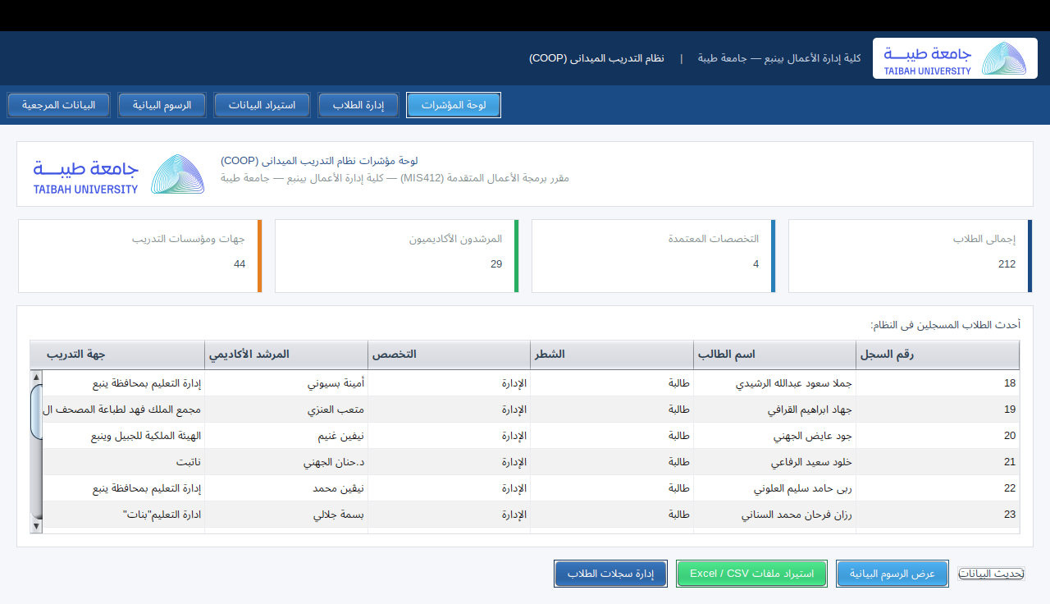
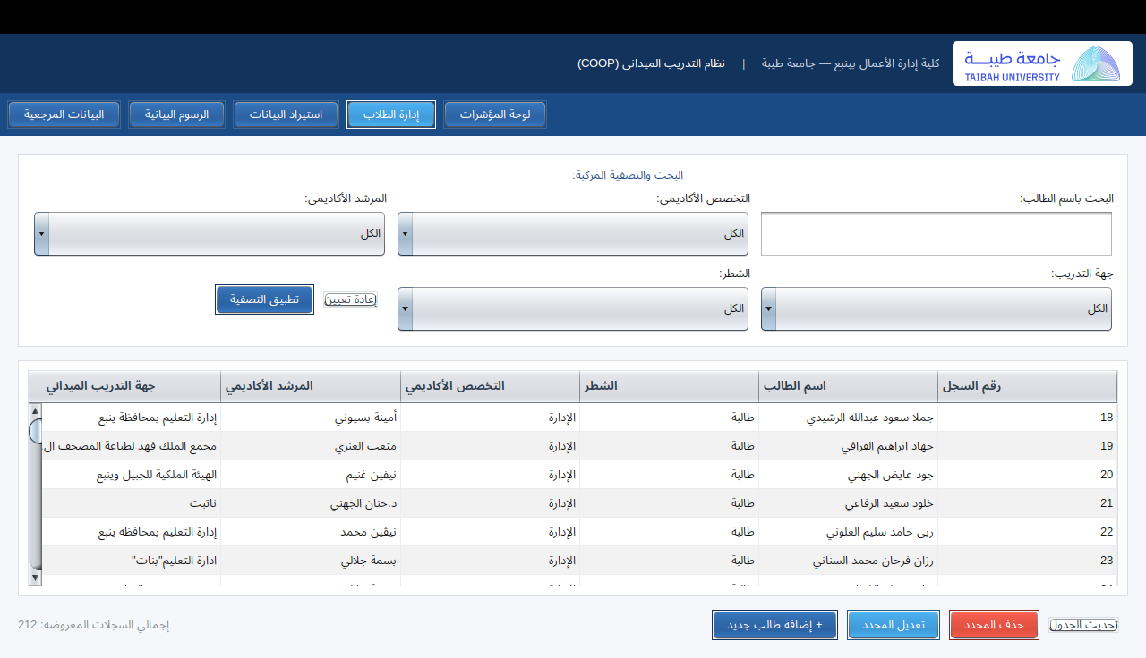
لقطات فعلية من التطبيق: لوحة التحكم وإدارة الطلاب
المحور الخامس: استعراض التطبيق وتجربة المستخدم
لقطة حقيقية: لوحة المؤشرات (Dashboard) — بطاقات KPI وقائمة أحدث الطلاب
لقطة حقيقية: شاشة إدارة الطلاب — البحث الفوري والتصفية المركبة بـ 3 قوائم
[التحقق العملي] مميزات الواجهات التشغيلية
• لوحة المؤشرات تعرض إحصائيات حية فورية بعدد الطلاب وجهات التدريب والمرشدين.
• شاشة الطلاب تدعم البحث اللحظي بالاسم وتصفية متزامنة (حسب التخصص، المرشد، والجهة) مع جدول منسق يدعم التعديل والحذف الآمن.
نظام إدارة التدريب الميداني (COOP) — برمجة الأعمال المتقدمة (MIS412) — كلية إدارة الأعمال بينبع | شريحة 19 من 24

Slide 20
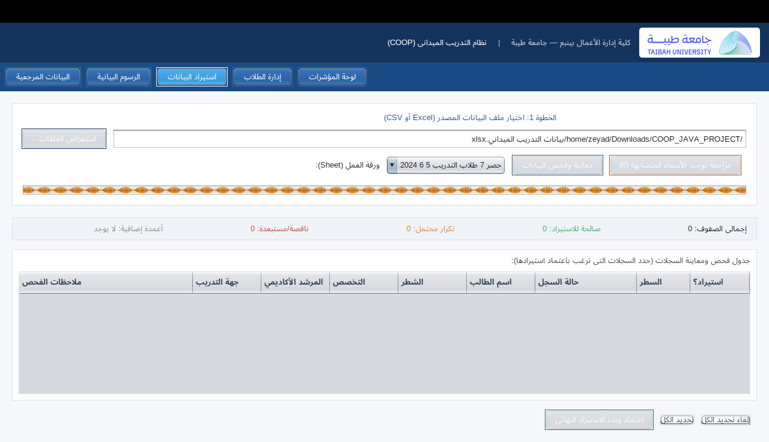
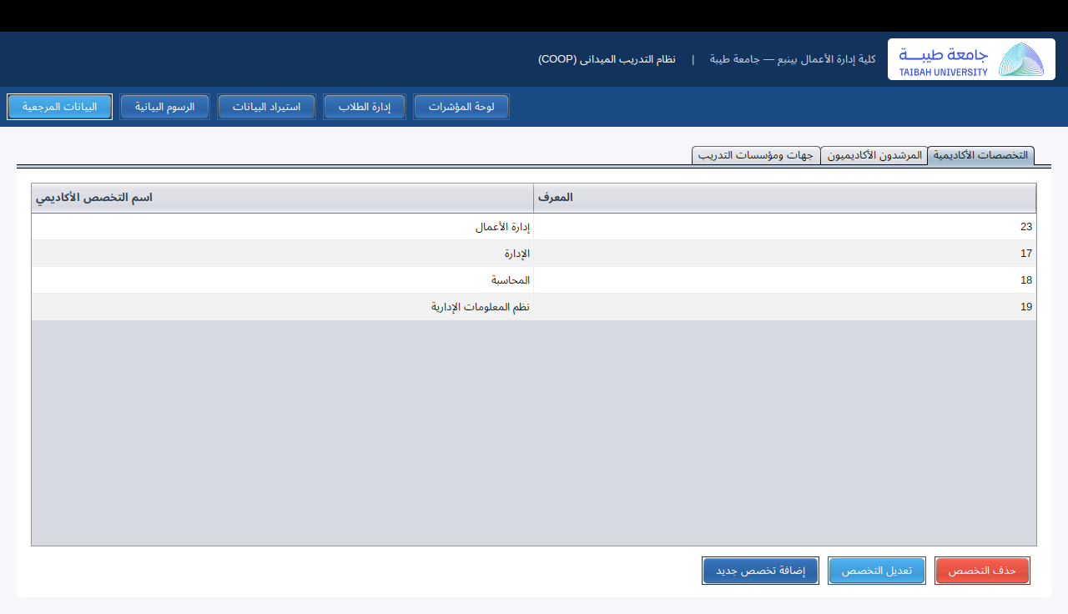
لقطات فعلية: معاينة استيراد Excel والبيانات المرجعية
المحور الخامس: استعراض التطبيق وتجربة المستخدم
لقطة حقيقية: فحص ومعاينة ملف 'بيانات التدريب الميداني.xlsx' وتصنيف السجلات والتوحيد
لقطة حقيقية: شاشة البيانات المرجعية — إدارة التخصصات والمرشدين والجهات مع حماية الحذف
[التحقق العملي] مميزات محرك الاستيراد والمرجعية
• شاشة الاستيراد تعرض ملخصاً دقيقاً: السجلات المكتشفة، المكتملة، المكررة، وزر مراجعة توحيد الأسماء المتشابهة قبل اتخاذ قرار الاستيراد النهائي.
• شاشة المراجع تمنع حذف أي جهة أو مرشد مرتبط بطلاب، وتعرض رسائل تحذيرية واضحة لحماية تكامل البيانات.
نظام إدارة التدريب الميداني (COOP) — برمجة الأعمال المتقدمة (MIS412) — كلية إدارة الأعمال بينبع | شريحة 20 من 24

Slide 21
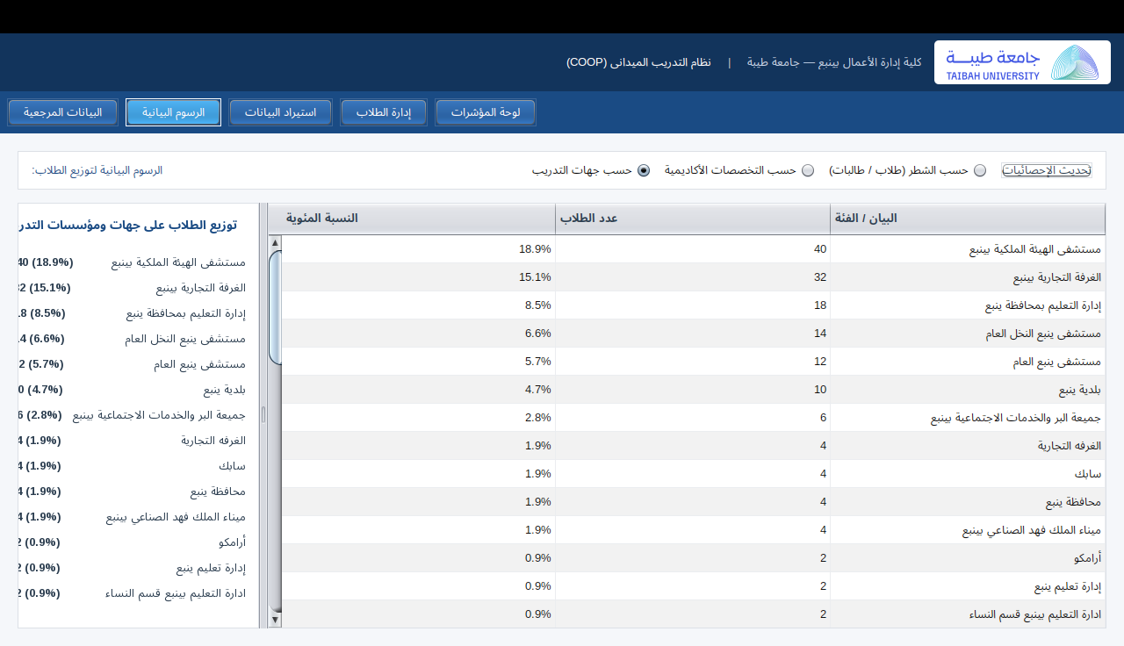
لقطة فعلية: الرسوم البيانية التفاعلية (Java Graphics2D)
المحور الخامس: استعراض التطبيق وتجربة المستخدم
[ابتكار تقني أصيل] مميزات محرك الرسوم البيانية
• برمجة أصيلة عبر Graphics2D:
• تم تطوير محرك الرسم بالكامل داخل فئة StatisticsPanel برمجياً دون الحاجة لأي مكتبة خارجية ثقيلة (مثل JFreeChart).
• أبعاد التوزيع المتاحة:
• • حسب جهات التدريب الميداني (مستشفى الهيئة، الغرفة التجارية، إدارة التعليم...).
• • حسب التخصصات الأكاديمية (الإدارة، المحاسبة، نظم المعلومات MIS).
• • حسب الشطر (طلاب / طالبات).
• تحديث فوري وسلس:
• التبديل بين الأبعاد بأزرار راديو تفاعلية وحساب الارتفاعات والنسب والألوان آلياً.
لقطة حقيقية من شاشة الرسوم البيانية للنظام — توزيع الطلاب المتدربين على الجهات الميدانية
نظام إدارة التدريب الميداني (COOP) — برمجة الأعمال المتقدمة (MIS412) — كلية إدارة الأعمال بينبع | شريحة 21 من 24

Slide 22
ضمان الجودة والاختبارات البرمجية الشاملة (25 اختباراً)
المحور السادس: الجودة، الاختبارات والمناقشة
6 / 6
اختبارات قاعدة البيانات
المرحلة 2: الاتصال والنزاهة والتطبيع ودوام البيانات بعد الإغلاق
8 / 8
اختبارات Model & DAO
المرحلة 3: التحقق من الوراثة والتغليف وعمليات CRUD والبحث المركب
6 / 6
اختبارات معالجة الملفات
المرحلة 4: قراءة Excel/CSV، التطبيع اللغوي، والتشابه واستيراد المعاملات
5 / 5
اختبارات طبقة الخدمات
المرحلة 5: التحقق من صحة المدخلات ومنع حذف المراجع المرتبطة بطلاب
[معايير الامتياز] مؤشرات الجودة والالتزام العلمي
• إجمالي الاختبارات الآلية المنفذة: 25 اختباراً برمجياً شاملاً اجتازت بنسبة نجاح 100% (25 ناجح | 0 فاشل).
• الترجمة البرمجية الصارمة (Strict Linting): بناء الكود كاملاً بـ صفر أخطاء وصفر تحذيرات (0 Errors, 0 Warnings).
• تنظيف شامل للمحرر: استبعاد جميع الـ Unused Imports ومعالجة تحذيرات Eclipse/VS Code الصفراء بنجاح.
• اختبار دوام البيانات (Persistence): التأكد من حفظ واستقرار البيانات بعد إعادة تشغيل محرك Derby.
• ملاحظة علمية منهجية: نجاح الاختبارات الآلية يثبت سلامة المسارات الوظيفية المبرمجة واستيفاء متطلبات النظام، مع استمرار التطوير والتحسين المستمر.
نظام إدارة التدريب الميداني (COOP) — برمجة الأعمال المتقدمة (MIS412) — كلية إدارة الأعمال بينبع | شريحة 22 من 24

Slide 23
جاهزية المناقشة الأكاديمية: أبرز الأسئلة المتوقعة وإجاباتها
المحور السادس: الجودة، الاختبارات والمناقشة
[سؤال وجواب] س1: لماذا تم اختيار Apache Derby المدمج؟
• لأنه يعمل محلياً داخل الـ JVM بدون الحاجة لتثبيت خوادم خارجية مثل MySQL، مما يضمن تشغيل المشروع فورياً على أي جهاز ومناقشته دون اشتراط شبكة، مع دعمه الكامل لمعايير SQL و JDBC والمعاملات البنكية.
[سؤال وجواب] س2: ما القيمة العلمية لتطبيق 3NF في هذا النظام؟
• القضاء التام على تكرار أسماء المرشدين والجهات؛ فبدلاً من كتابة اسم الجهة 106 مرات، تسجل مرة واحدة بجدولها، وأي تعديل مستقبلي ينعكس على كل الطلاب المرتبطين بها تلقائياً.
[سؤال وجواب] س3: كيف يحمي النظام سلامة البيانات أثناء الاستيراد؟
• عبر المعاملات الآمنة (JDBC Transactions)؛ حيث يتم تعطيل الحفظ الفوري setAutoCommit(false)، ولا يتم الـ commit إلا عند نجاح كامل الملف، ومع حدوث أي استثناء يتم التراجع التام rollback فوراً.
[سؤال وجواب] س4: كيف تم التعامل مع اختلاف كتابة الأسماء الإملائية؟
• عبر خوارزمية تطبيع المحارف العربية وحساب نسبة التشابه (Levenshtein Distance) بحد 85%، ثم ترشيح الاسم القياسي بالتقييم الإملائي وعرضه على المستخدم لاعتماده اختيارياً.
نظام إدارة التدريب الميداني (COOP) — برمجة الأعمال المتقدمة (MIS412) — كلية إدارة الأعمال بينبع | شريحة 23 من 24

Slide 24
الخاتمة والمخرجات والتطلعات المستقبلية
«من إدارة البيانات يدوياً إلى نظام رقمي متكامل لإدارة التدريب الميداني»
[النتائج الأساسية] مخرجات المشروع المكتملة
• 1. تنظيم البيانات في قاعدة علائقية متينة (3NF).
• 2. حزمة تشغيل فورية (COOP_JAVA_PROJECT.jar).
• 3. مشروع NetBeans Ant بمكتبات محلية كاملة.
• 4. مستودع GitHub موثق ومفتوح المصدر.
[آفاق مستقبلية] التطلعات المستقبلية (أفكار مقترحة)
• • بوابة ويب متزامنة لجهات التدريب الخارجية.
• • تطبيق لمتابعة ساعات الحضور والمهام الأسبوعية.
• • نظام أرشفة تاريخية لمقارنة إحصائيات الفصول.
• (ملاحظة: هذه مقترحات مستقبلية وليست وظائف منفذة حالياً).
[تقدير وامتنان] كلمة شكر وتقدير
• نتقدم بأسمى عبارات الشكر والامتنان لسعادة المشرفة الأكاديمية:
• د. آلاء العوفي
• على التوجيه والإشراف الأكاديمي الدقيق طوال فترة إنجاز هذا المشروع.
• ولكلية إدارة الأعمال بينبع بجامعة طيبة.
شكراً لحسن استماعكم — نسعد بأسئلتكم وملاحظاتكم الكريمة

